Slide 1


ỦY BAN NHÂN DÂN QUẬN LONG BIÊN
TRƯỜNG TIỂU HỌC ĐÔ THỊ VIỆT HƯNG
BÀI GIẢNG ĐIỆN TỬ
KHỐI 3
MÔN: CÔNG NGHỆ

Slide 2




Slide 3



Slide 4

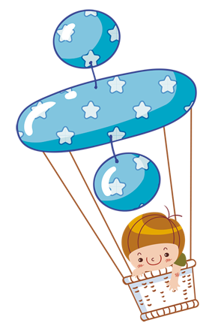





Slide 5

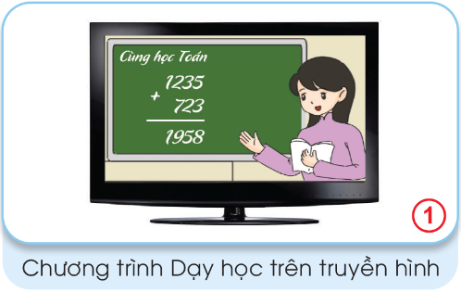
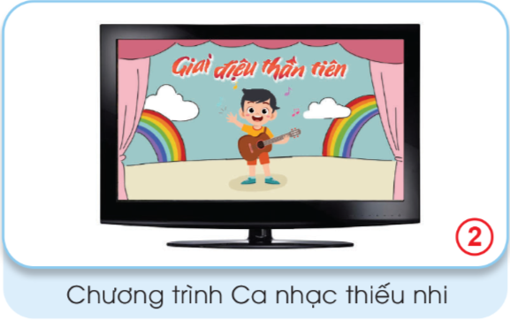

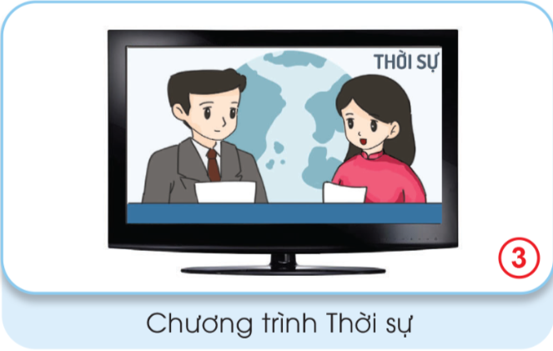
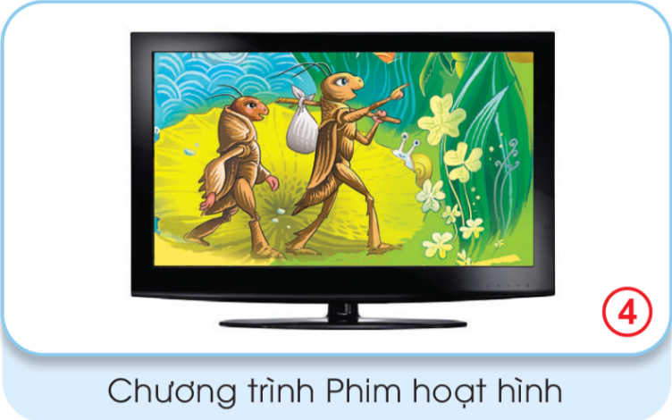
Tác dụng của máy thu hình
Quan sát các hình ảnh và đọc thông tin dưới đây, nêu tác dụng của máy thu hình.
Thảo luận nhóm

Slide 6




Slide 7
Chương trình dạy học trên truyền hình có tác dụng phổ biến kiến thức.
Chương trình ca nhạc có tác dụng giải trí.

Slide 8
Chương trình thời sự có tác dụng cung cấp thông tin.
Chương trình phim hoạt hình có tác dụng giải trí.

Slide 9


Luyện tập

Slide 10

Ai nhanh, ai đúng?
Em cùng bạn kể tên các chương trình truyền hình và cho biết tác dụng của các chương trình đó như bảng gợi ý dưới đây.
Tên chương trình | Tác dụng của chương trình truyền hình
 | Cung cấp thông tin | Phổ biến kiến thức | Giải trí
Thời sự | x
? | ? | ? | ?
Thảo luận nhóm
Notes:
HS thảo luận viết ra nháp theo gợi ý để trình bày trước lớp

Slide 12
Tên chương trình | Tác dụng của chương trình truyền hình
 | Cung cấp thông tin | Phổ biến kiến thức | Giải trí
Thời sự | x
Phim truyện
x
Stream toán học
x

Slide 13
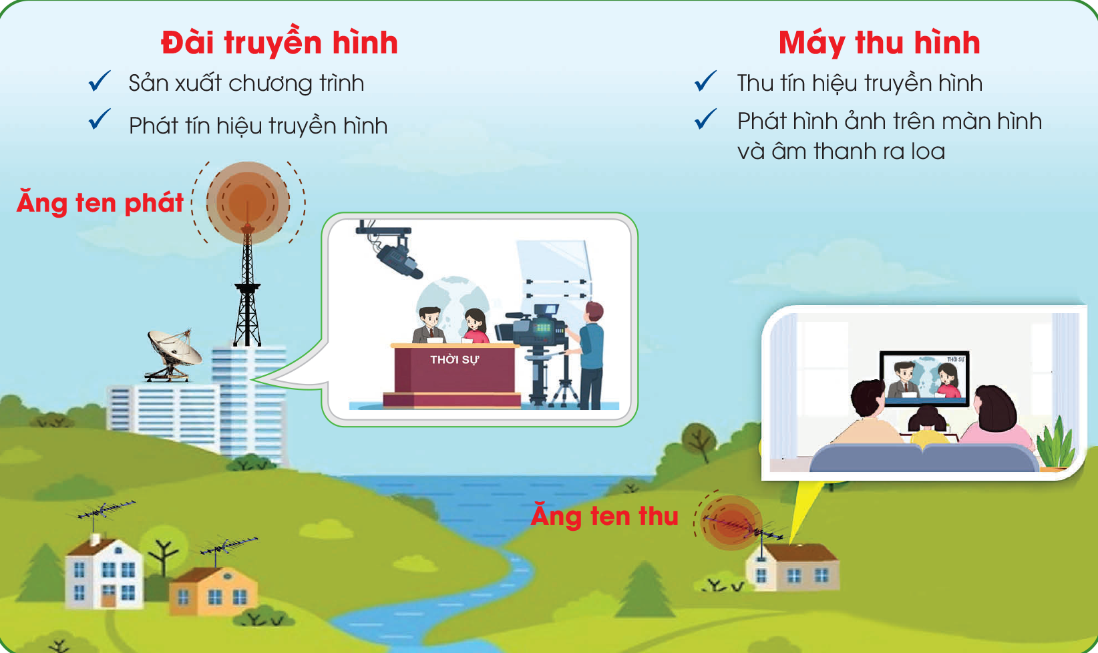
Tác dụng của máy thu hình
Hãy mô tả mối quan hệ giữa đài truyền hình và máy thu hình trong sơ đồ dưới đây.
Thảo luận nhóm

Slide 15
Máy thu hình có thể ở rất xa đài truyền hình nhưng vẫn thu được tín hiệu nhờ ăng ten thu và ăng ten phát. Đài truyền hình có vai trò sản xuất các chương trình truyền hình và phát tín hiệu truyền hình qua ăng ten phát, máy thu hình sẽ thu tín hiệu truyền hình nhờ ăng ten thu và phát hình ảnh lên màn hình kèm theo âm thanh các chương trình thu được qua loa.

Slide 16
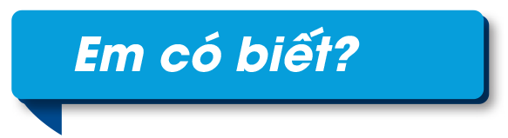
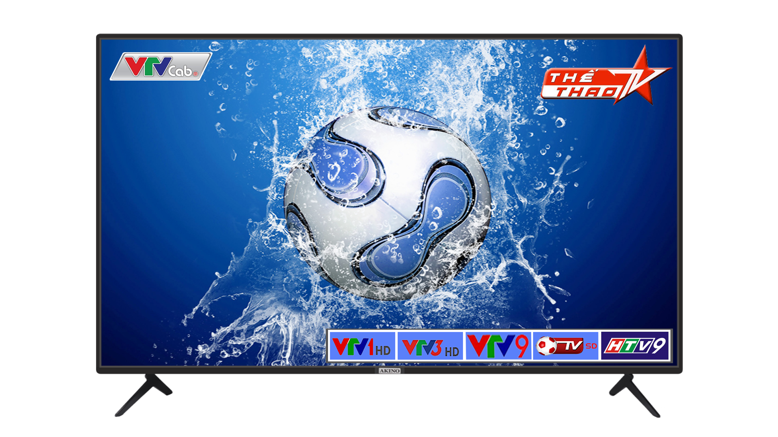
Máy thu hình còn gọi là ti vi, có thể thu tín hiệu truyền hình nhờ ăng ten hoặc cáp truyền hình

Slide 17


Đài truyền hình là nơi sản xuất các chương trình và phát tín hiệu truyền hình; ti vi thu tín hiệu truyền hình, phát hình ảnh trên màn hình và âm thanh qua loa.

Slide 18


Slide 19



Tạm biệt
và hẹn gặp lại

